Slide 1
Video-Sent
Aplikacja internetowa do analizy sentymentu recenzji smartfonów

Slide 2
Skład
Kacper Stasiak – Frontend użytkownika
Julia Ruszer – Baza danych
Kacper Przybylski – Pobieranie danych
Kacper Witek – Transkrypcja
Jakub Cendalski – Analiza sentymentu
Dawid Frontczak - Moduł wizualizacji

Slide 3
Główne założenia
Aplikacja musi być responsywna i działać poprawnie na różnych rozmiarach ekranu.
Czas przetwarzania filmu o długości 10 minut, nie powinien przekraczać 3 minuty.
Projekt musi być zrealizowany w ograniczonym czasie (jednego semestru).
System jest zależny od zewnętrznych narzędzi, które mogą generować błędy.

Slide 4
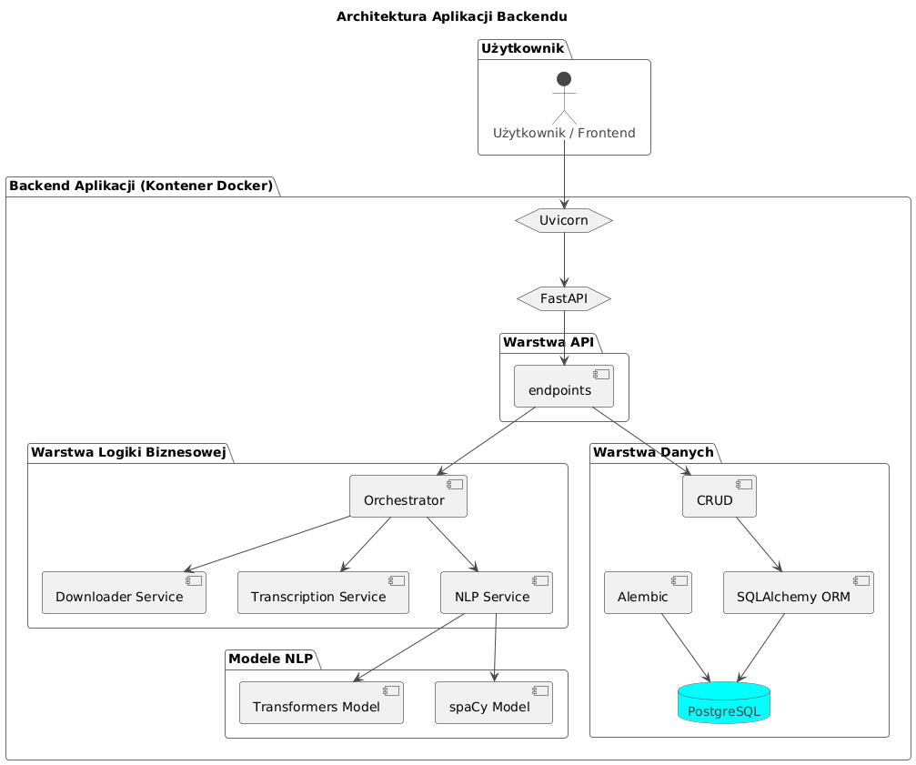
Architektura – backend

Slide 5
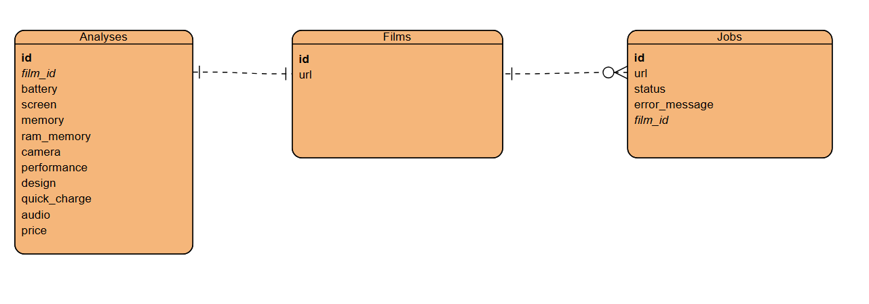
Architektura – baza danych

Slide 6
Technologie
Backend
  Python 3.13, FastAPI
  NLP core:
    SpaCy – pl_core_news_sm
    Transformers – nlptown/bert-base-multilingual-uncased-sentiment
  Transcribe:
    OpenAI whisper
  Downloader:
    yt-dlp
    FFmpeg
Frontend
    React
    Framer Motion
  Baza danych
      PostgreSQL
      SQLAlchemy
      Alembic

Slide 7
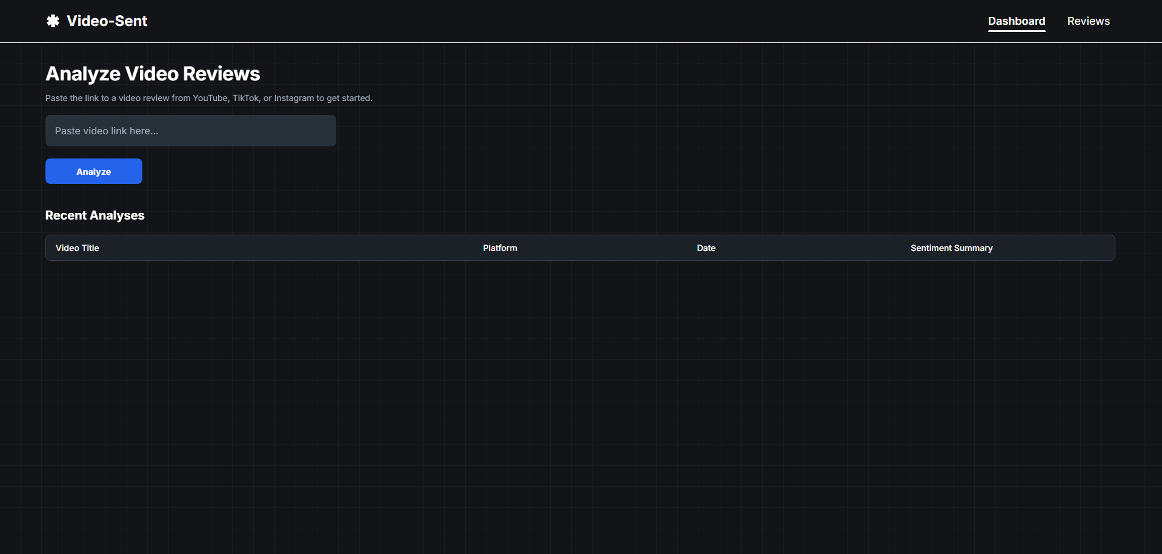
Demo

Slide 8


Slide 9
